Slide 1
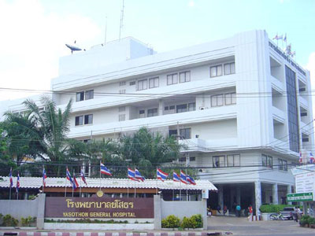
ยโสธรเภสัชสาร
โรงพยาบาลยโสธร
Triamcinolone acetonide 40 mg/ml inj
ฉบับที่ 17 / 2566
บัญชียาหลักแห่งชาติ : ED ค กลุ่มยา : systemic corticosteroids
รูปแบบยา : vial
กลไกการออกฤทธิ์
โดยฤทธิ์ลดอาการอักเสบ เกิดจากยายับยั้งเอนไซม์phospholipase A2 ส่งผลให้เกิดการยับยั้งการสร้างสารอักเสบกลุ่ม eicosanoids (prostaglandins, leukotrienes) รวมทั้งยังสามารถยับยั้งการเคลื่อนตัวของเซลล์อักเสบ ได้แก่ นิวโทรฟิล แมคโครฟาจ ลิมโฟไซต์ไม่ให้มายังบริเวณที่มีรอยโรค
ข้อบ่งใช้/ ขนาดยา
Intra-articular : Inflammatory joint diseases
Dose 5-10 mg (smaller joints); up to 40 mg (larger joints). Max total: 80 mg as a single inj. Intradermal : Inflammatory skin conditions
Dose : 1-3 mg/site. Max: 5 mg/site. Max total: 30 mg if several sites of inj. used
Intramuscular : Symptomatic control for hay fever
Dose : 40-100 mg as a single dose
Intramuscular : Suppression of allergic and inflammatory disorders
Dose : Initially, 40 mg via deep inj. into gluteal muscle, repeat if needed.
Intravitreal : Inflammatory eye disorders
Dose : Initially, 4 mg as a single dose, with subsequent doses as needed.
อันตรกิริยาระหว่างยา
Incompatible with solvents containing phenol, methylparaben, propylparaben.
อาการไม่พึงประสงค์
อาการไม่พึงประสงค์ที่พบได้บ่อยจาก intralesional corticosteroid injection
- hypopigmentation
- irritation
- Telangiectasia (capillary dilatation)
- thinning/atrophy of the skin subcutaneous tissues
- steroid acne
- Cushing syndrome
การบริหารยา /ขนาดยา
IM, Intra-articular, Intralesional, Intrasynovial
ฉลากยา
ข้อควรระวังในหญิงตั้งครรภ์/ให้นมบุตร
ชื่อยา ไตรแอมซิโนโลน อะซีโตนายด์ 40 มก./มล. ชนิดฉีด
ฉีดตำแหน่งตามที่แพทย์ระบุ
Preg cat. C
เก็บยาที่อุณหภูมิห้อง หลังเปิดใช้เก็บยาในตู้เย็น 48 ชม.
- Pregnancy category C
- ข้อมูลในหญิงให้นมบุตรพบว่า ยา corticosteroids IVสามารถพบในน้ำนมแม่ได้ การใช้ยาควรคำนึงถึงประโยชน์ที่จะได้รับ และผลเสียต่อเด็กทารกที่จะเกิดขึ้น
เอกสารอ้างอิง 1. MIMS Thailand. Triamcinolone Acetonide [Internet]. 2023 [cited 2023 Sep 2022]. In MIMs Online.
2. Juckett, G., & Hartman-Adams, H. (2009). Management of keloids and hypertrophic scars. American family physician, 80(3), 253–260.
Notes:
https://www.nature.com/articles/s41594-021-00651-0.pdf
https://www.fda.gov/media/155056/download adr
https://www.fda.gov/media/155054/download FACT SHEET FOR HEALTHCARE PROVIDERS: EMERGENCY USE AUTHORIZATION FOR LAGEVRIO™ (molnupiravir) CAPSULES

